Slide 1
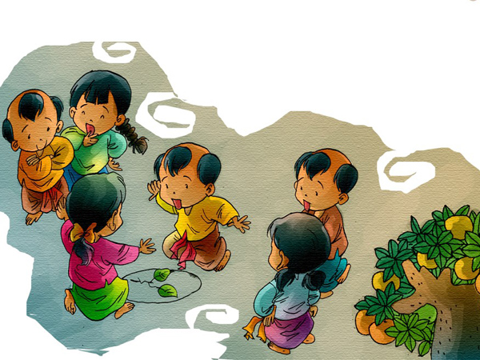
Đồng dao: Đi cầu đi quán
Người thực hiện: GV Hoàng Thị Liên
Lớp 4 Tuổi C3

Slide 2
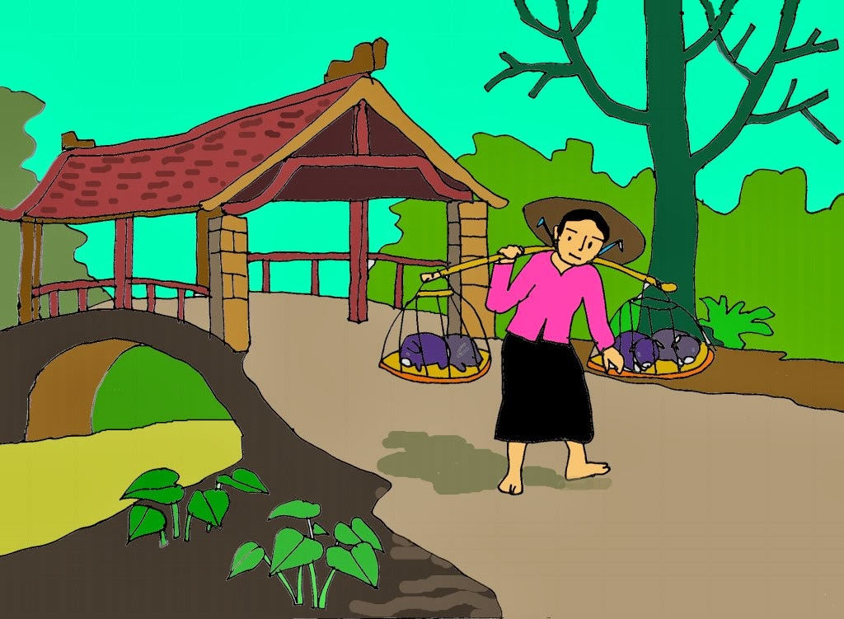

Slide 3
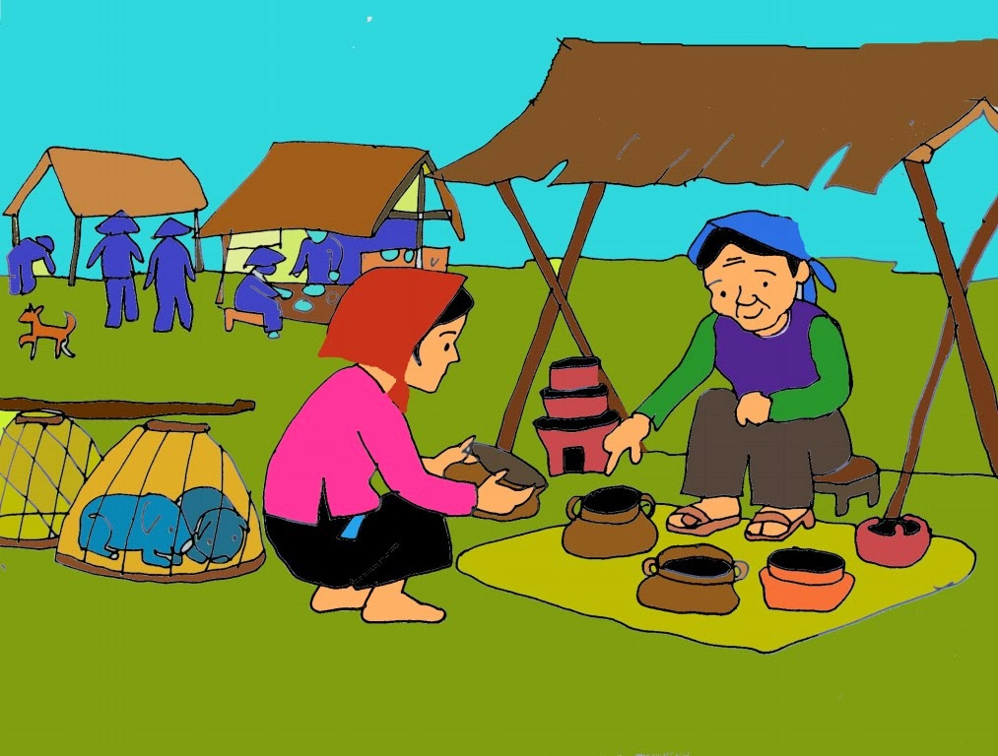

Slide 4
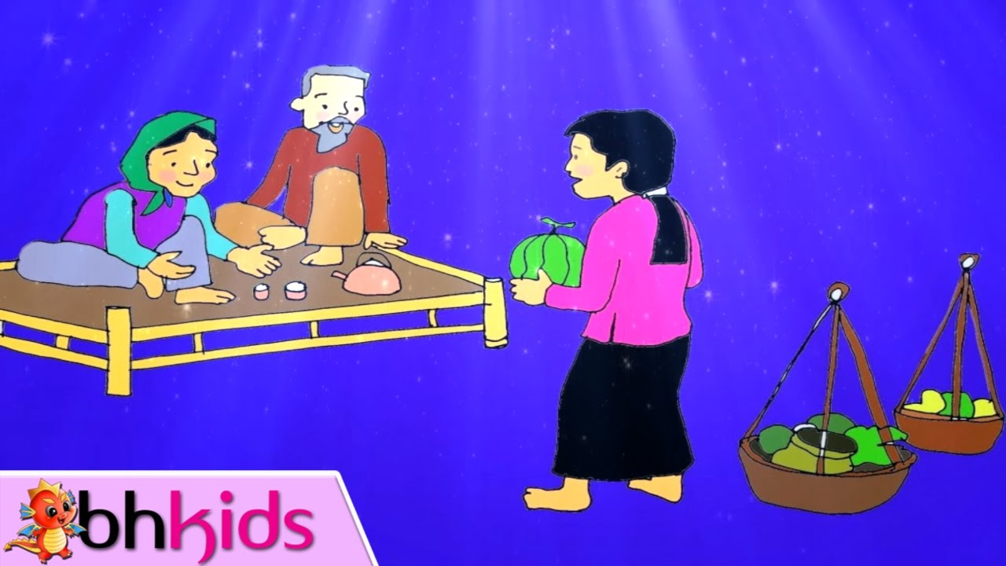

Slide 5
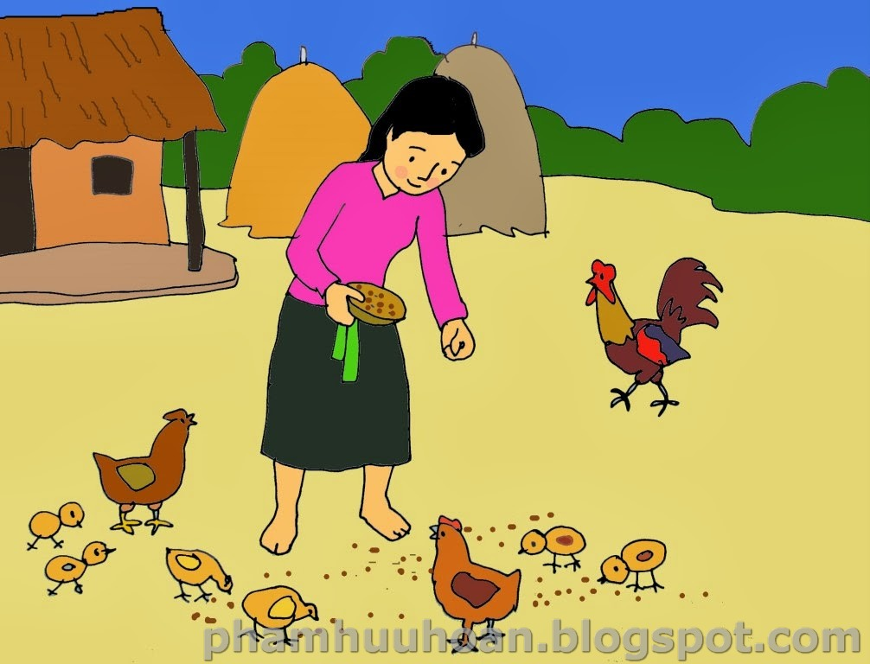

Slide 6
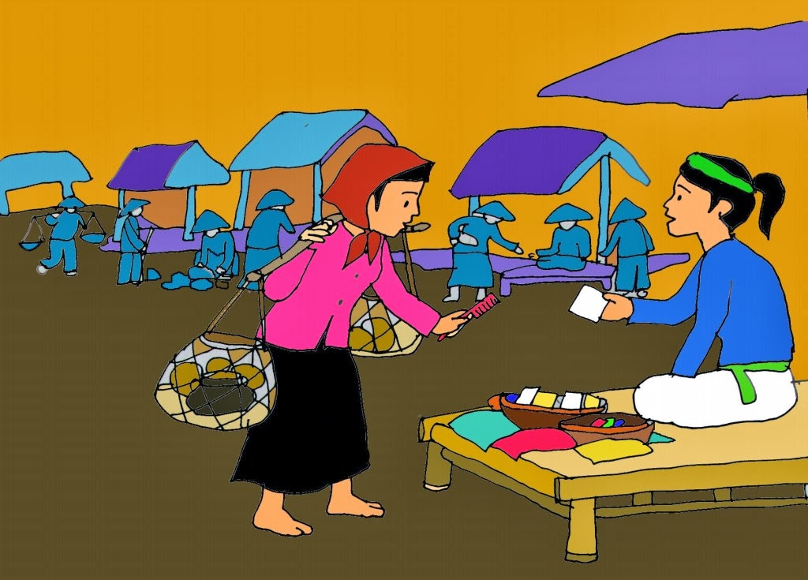

Slide 7
